Slide 1
Benvinguts i benvingudes
al Campus de la UPC a Vilanova i la Geltrú

Slide 2
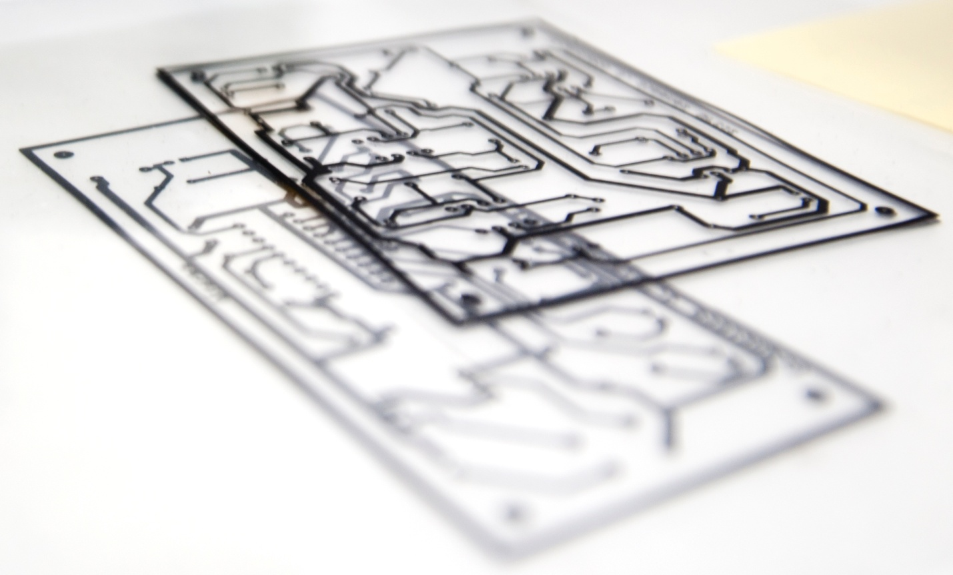
Presentació dels estudis
PER QUÈ ESTUDIAR UNA ENGINYERIA ?
Més formació
Més oportunitats
Més sortides professionals
S’amplia el camp de treball
Màster en Enginyeria
Graus en Enginyeria
MPGS
E.S.O.

Slide 3
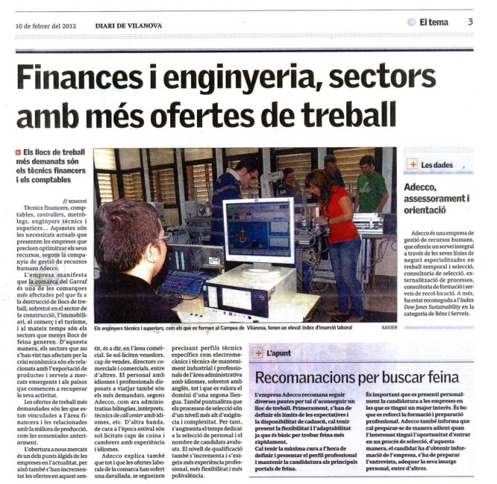
Món Laboral
TEMPS DE PRIMERA INSERCIÓ LABORAL (%)

Slide 4
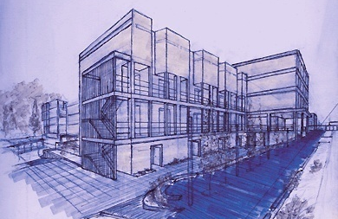
LA UPC
LA UNIVERSITAT POLITÈCNICA DE CATALUNYA (UPC)
És una universitat pública especialitzada en estudis d’enginyeria, arquitectura i ciències.

Slide 5
LA UPC
Àmbit dels estudis i desplegament territorial (UPC)
Aeronàutica
Arquitectura i Edificació
Ciències de la Salut
Ciències Matemàtiques i Estadística
Economia i Ciències Socials
Enginyeria Agrícola
Enginyeria Civil
Enginyeria Industrial
Informàtica i Telecomunicació
Nàutica
Manresa
Igualada
Terrassa
Mataró
Sant Cugat del Vallès
Barcelona
Castelldefels
Vilanova i la Geltrú
Centres propis
Centres adscrits

Slide 6
Espai Europeu
QUÈ ÉS L’ESPAI EUROPEU D’EDUCACIÓ SUPERIOR ?
Principals aspectes:
Sistema de crèdits ECTS
Suplement Europeu al Títol (SET)
Estructura dels estudis
Nou model d’aprenentatge
Avaluació i acreditació de qualitat

Slide 7
Enginyeries
GRAUS D’ÀMBIT INDUSTRIAL
Grau en Enginyeria de Disseny Industrial i Desenvolupament del Producte
Grau en Enginyeria Elèctrica
Grau en Enginyeria Electrònica Industrial i Automàtica
Grau en Enginyeria Mecànica
GRAUS D’ÀMBIT TIC
Grau en Enginyeria de Sistemes Electrònics (Telecomunicacions)
Grau en Enginyeria Informàtica
MÀSTER UNIVERSITARI
En Enginyeria de Sistemes Automàtics i Electrònica Industrial

Slide 8
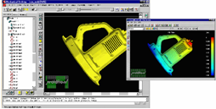
Graus d’àmbit Industrial
GRAU EN ENGINYERIA DE DISSENY INDUSTRIAL
I DESENVOLUPAMENT DEL PRODUCTE
TALLER DE
DISSENY
METODOLOGIA DE DISSENY
PROCESSOS DE FABRICACIÓ

Slide 9
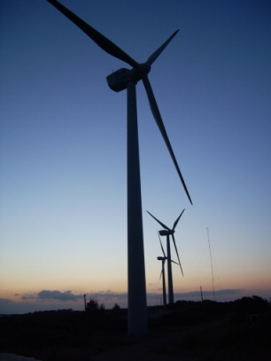
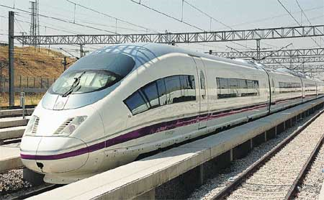
Graus d’àmbit Industrial
GRAU EN ENGINYERIA ELÈCTRICA
CENTRALS I ENERGIES RENOVABLES
LÍNIES I
XARXES
APARELLATGE
ELECTRÒNICA DE POTÈNCIA
ACCIONAMENTS ELÈCTRICS

Slide 10
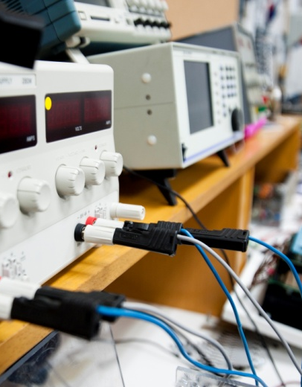
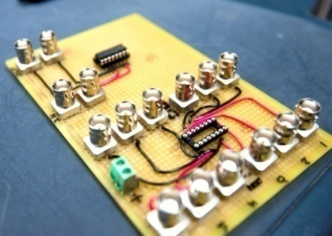
Graus d’àmbit Industrial
GRAU EN ENGINYERIA ELECTRÒNICA INDUSTRIAL I AUTOMÀTICA
TECNOLOGIA ELECTRÒNICA
AUTOMÀTICA INDUSTRIAL
ROBÒTICA
INFORMÀTICA INDUSTRIAL
TEORIA DE CIRCUITS
ELECTRÒNICA ANALÒGICA I DIGITAL
MICROCONTROLADORS
REGULACIÓ I CONTROL
INSTRUMENTACIÓ
ELECTRÒNICA DE POTÈNCIA

Slide 11
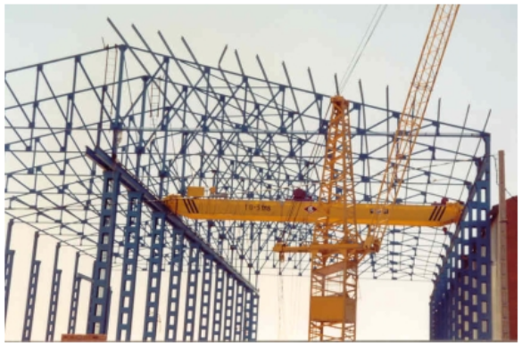
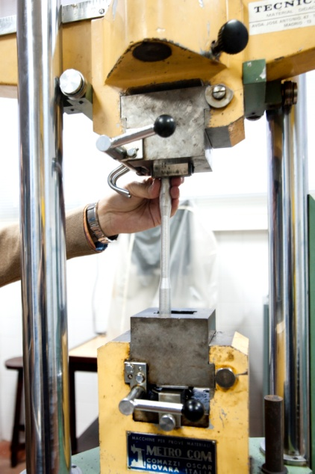
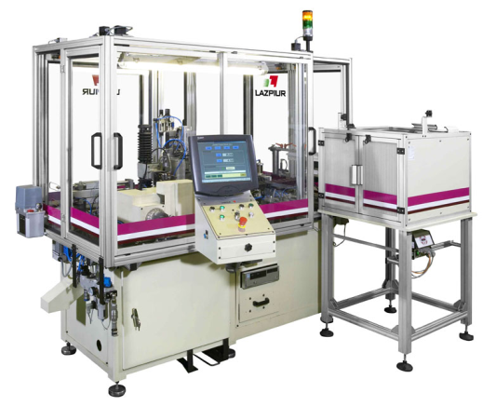
Graus d’àmbit Industrial
GRAU EN ENGINYERIA MECÀNICA
ESTRUCTURES
MATERIALS
DISSENY DE MÀQUINES
PNEUMÀTICA I HIDRÀULICA
TERMODINÀMICA

Slide 12
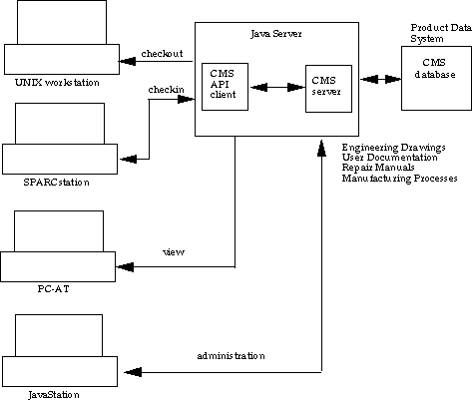
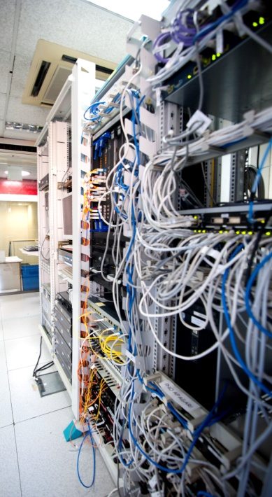
Graus d’àmbit TIC
GRAU EN ENGINYERIA INFORMÀTICA
XARXES DE COMUNICACIONS
PROGRAMACIÓ BÀSICA I AVANÇADA
SISTEMES OPERATIUS I ARQUITECTURA DE COMPUTADORS

Slide 13
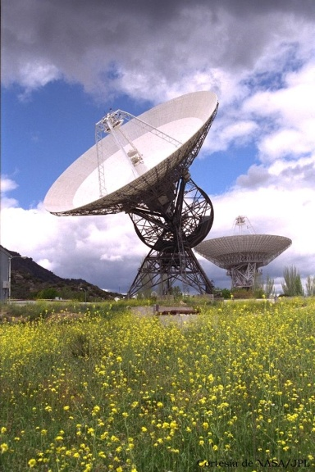
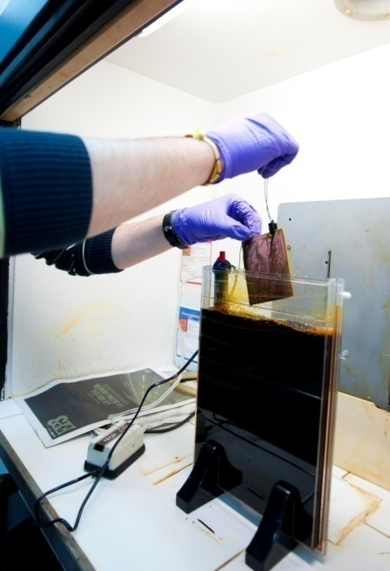
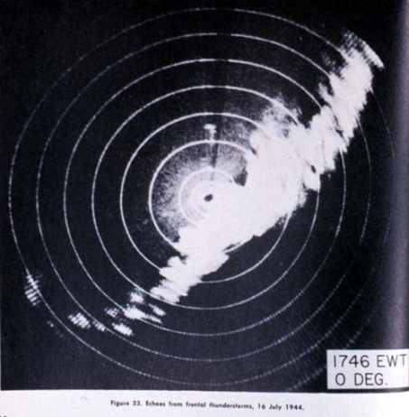
Graus d’àmbit TIC
GRAU EN ENGINYERIA DE SISTEMES ELECTRÒNICS (TELECOMUNICACIONS)
XARXES I SISTEMES DE TELECOMUNICACIONS
ELECTRÒNICA ANALÒGICA
ELECTRÒNICA DIGITAL
INTRUMENTACIÓ I CONTROL
SENYALS I SISTEMES, TECNOLOGIA D’ALTA FREQÜÈNCIA

Slide 14
Consideracions dels graus
GRAUS D’ÀMBIT INDUSTRIAL
Els primers cursos tenen continguts formatius comuns
Afavoreix la mobilitat dels estudiants entre els diferents Centres UPC i la possibilitat de canviar d’estudis en el mateix Centre.
Superat el primer curs, es triarà l’àmbit industrial.
Hi ha possibilitat d’incorporar-se al segon curs de Disseny Industrial i Desenvolupament del Producte, en funció de l’expedient acadèmic i el nombre de places.
GRAUS D’ÀMBIT TIC
Tenen continguts comuns el primer quadrimestre la qual cosa permet la possibilitat de canviar d’estudis en el mateix Centre sempre que es disposi de places.

Slide 15
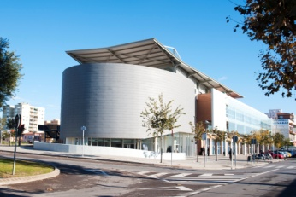
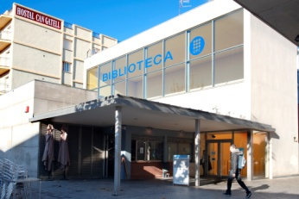
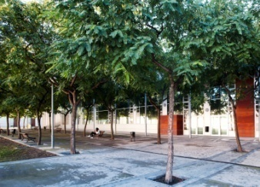
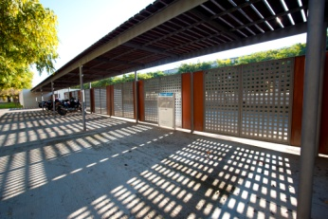
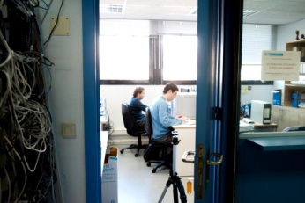
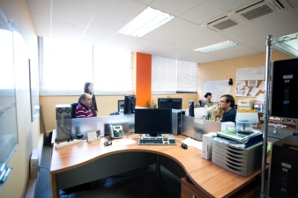
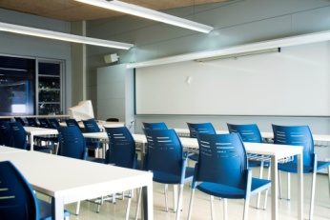
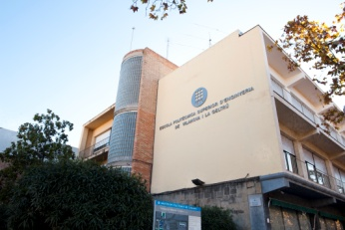
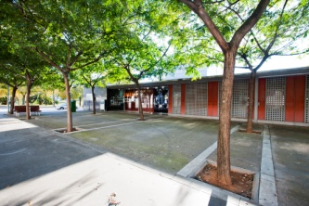
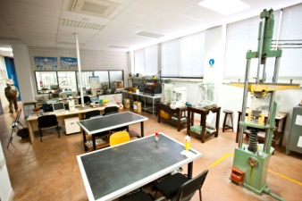
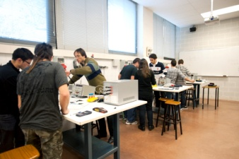
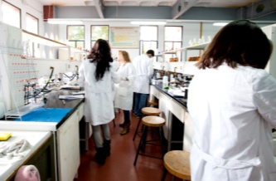
Campus UPC Vilanova
COMUNITAT UNIVERSITÀRIA
173 PDI
17 DEPARTAMENTS
79 PAS
ESPAIS DEL CAMPUS
19.876 m²
24 AULES
22 LABORATORIS
8 AULES INFORMÀTIQUES

Slide 16
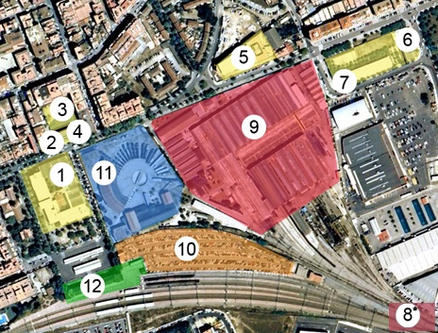
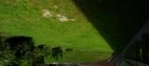
Situació del Campus
1.EPSEVG (Edifici Principal)
2.Biblioteca
3.Plaça de la Ciència
4.Residència d’estudiants
5.Edifici Neàpolis
6.Centre Tecnològic
7.Aulari
8.LAB
9. Taller de RENFE
10. Parquing Estació
11. Museu del Ferrocarril
12. Estació

Slide 17
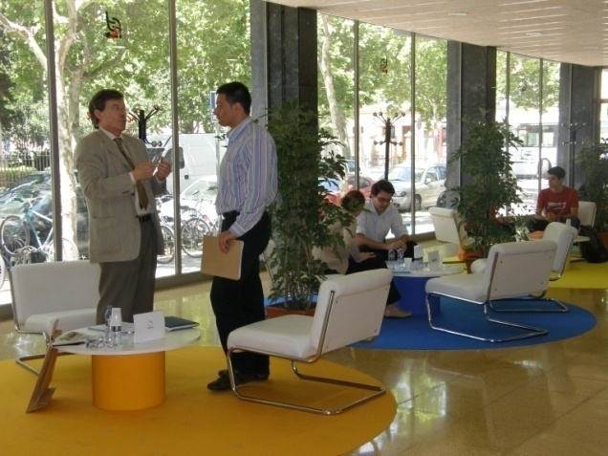
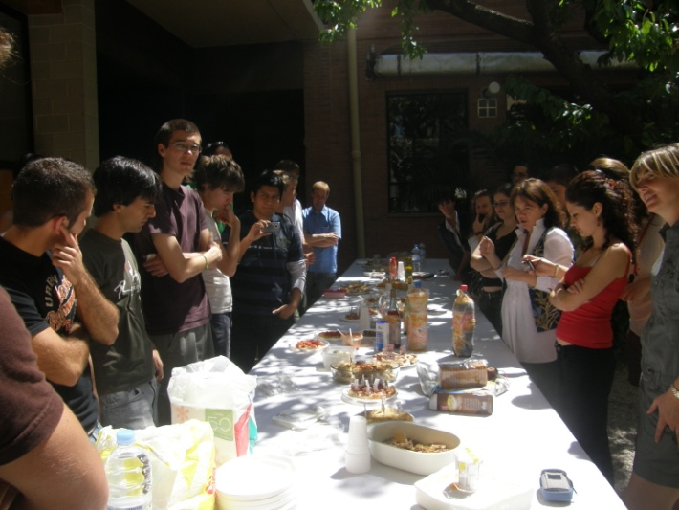
Per a completar la formació
PRÀCTIQUES EN EMPRESA
Convenis de Cooperació Educativa
Fòrum d’empreses Face2Face
PROGRAMES DE MOBILITAT
Erasmus acadèmic
European Project Semester (EPS)
International Design Project Semester (IDPS)
Amèrica Llatina
Sicue-Séneca

Slide 18
Pràctiques en empresa

Slide 19
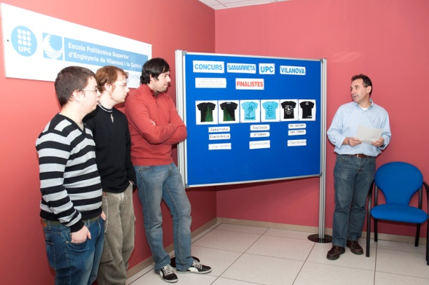
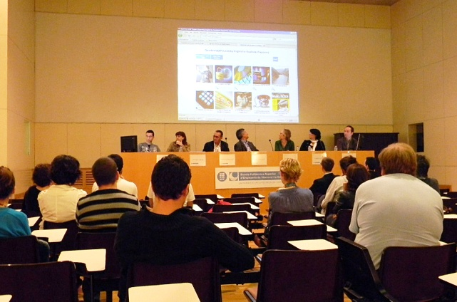
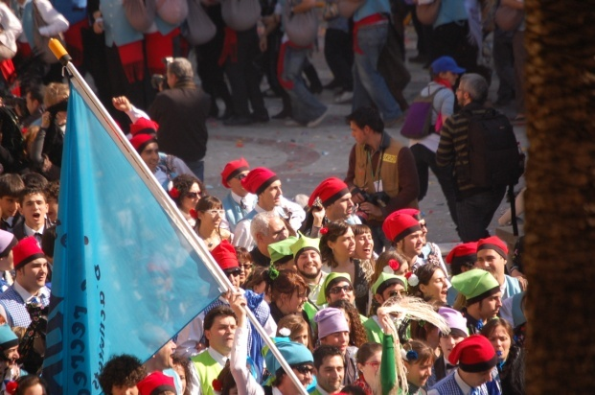
Activitats del Campus
Comparses de Carnaval
Setmana Cultural – dia de l’esport
Concurs dels millors projectes de fi de carrera
Beques Enginycat

Slide 20
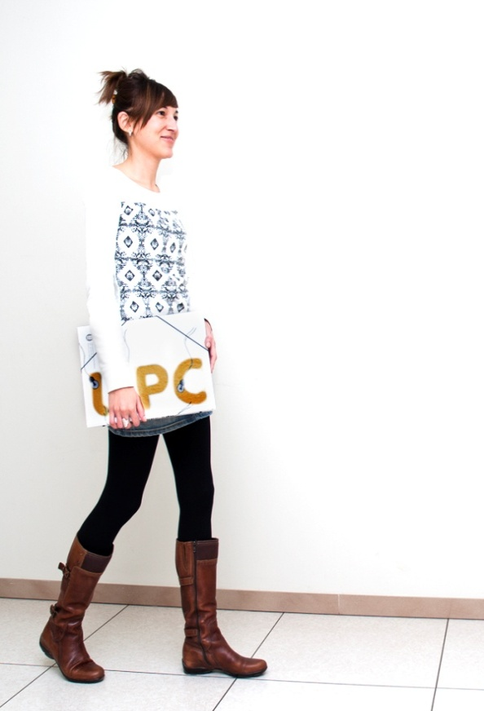
Serveis i associacions
Biblioteca
Univers: Servei d’activitats socials
Delegació d’estudiants
Beques de suport a la docència i recerca
Associació d’Ex-alumnes
Càtedra d’accessibilitat

Slide 21
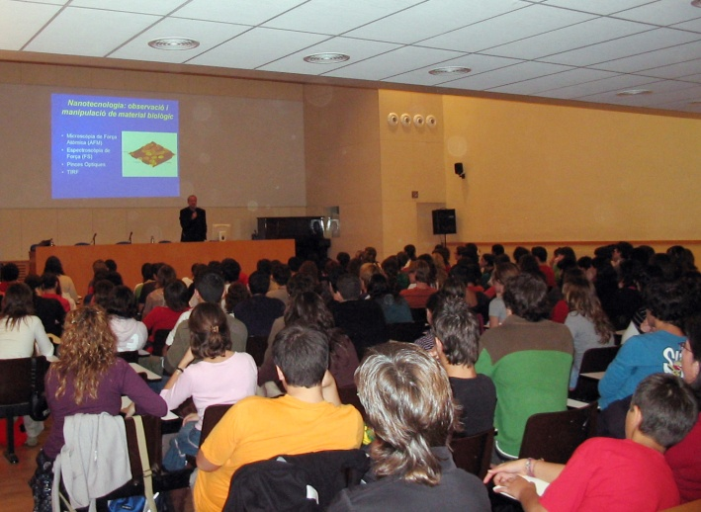
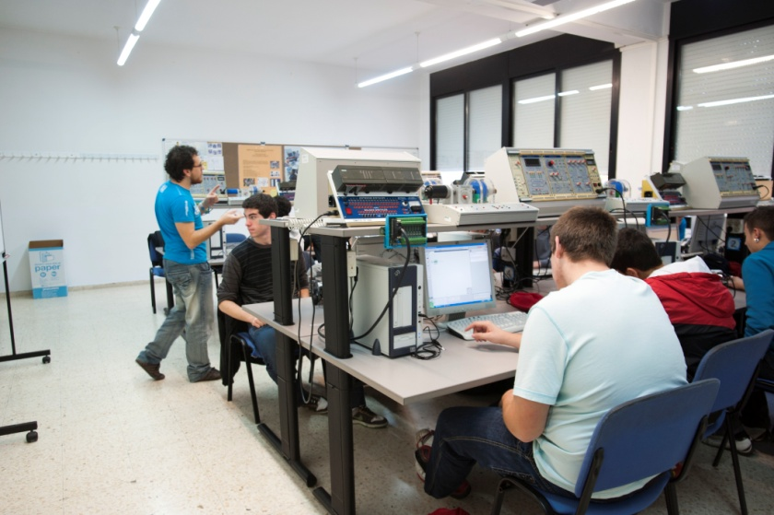
Activitats per Batxillerat i Cicles
Tastets d’enginyeria
4t Simposi dels Treballs de Recerca de Batxillerat del Garraf
Setmana de la Ciència
Proves Cangur

Slide 22
Campus UPC Vilanova
Gràcies per la vostra atenció
www.epsevg.upc.edu
promocio.epsevg@upc.edu
93.896.72.43

